Slide 1
Návrh jednoúčelového stroje - lis
Vysoká škola technická a ekonomická v Českých Budějovicích
Ústav technicko – technologický
Autor: David Pešek
Vedoucí práce: Ing. Jan Kolínský, Ph. D.
Oponent práce: ing. Ján Majerník, PhD.
České Budějovice, červen 2018

Slide 2
Motivace a důvody k řešení daného problému
téma vybrané na základě plnění odborné praxe v MOTOR JIKOV Group a.s.
seznámení s pracovními postupy v rámci konstrukce a mechaniky jednoúčelových strojů
spoluúčast při řešení zadaných projektů pod vedením zkušených odborníků
možnost porovnání variabilnosti jednotlivých jednoúčelových strojů

Slide 3
Struktura bakalářské práce
Teoretická část práce
historie tvářecích zařízení
rozdělení jednoúčelových strojů
rámy lisovacích zařízení
konstrukční materiály
pneumatické mechanizmy
bezpečnost práce

Slide 4
Struktura bakalářské práce
Aplikační část práce
představení firmy MOTOR JIKOV Group a.s.
popis součástí stroje
elektrický servopohon
popis montáže pneumatického servolisu
konečná podoba servolisu
transport a instalace
údržba
obsluha servolisu
pracovní cyklus stroje

Slide 5
Cíl práce
Cílem mé bakalářské práce je vytvoření konstrukčního 3D modelu jednoúčelového tvářecího stroje, přičemž bylo zvoleno lisovací zařízení s využitím vzduchových válců a servomotoru. Následně bylo přistoupeno taktéž k samotné konstrukci zařízení za spolupráce konstruktérů z firmy MOTOR JIKOV Group, a.s. Přiložena je i dokumentace, která upřesňuje požadavky na finální konstrukci lisovacího zařízení.

Slide 6
Výzkumné otázky
volba vhodných součástí, ze kterých je servolis složen
dodržení správného postupu při konstrukci servolisu
dodržení správného pracovního postupu během samotného procesu lisování
stanovení podmínek, které zabraňují vzniku poškození zdraví
volba vhodného transportu

Slide 7
Použité metody
návrh samotného stroje zpracován v programu SIEMENS NX – 3D model pneumatického servolisu P190
v rámci odborné praxe byla provedena montáž zvoleného lisovacího zařízení společně s následnou elektroinstalací a pneumatickým připojením

Slide 8
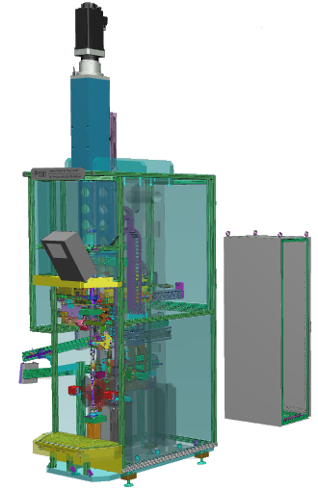
Dosažené výsledky
Pneumatický servolis P190
Rám stroje
Kryt stroje
Vozík přípravku
Držák lisu
Držák hřídele
Držák krátkého tělesa
Držák dlouhého tělesa
Krimpovací nástroj
Upevňovací táhlo
Zajištění spodního ložiska
Ovládání orientace hřídele
Umístění vidlice
Servopohon

Slide 9
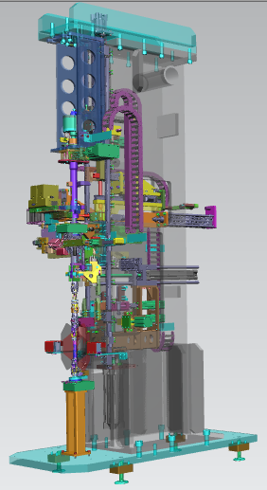
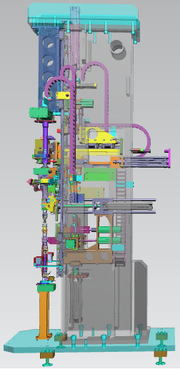
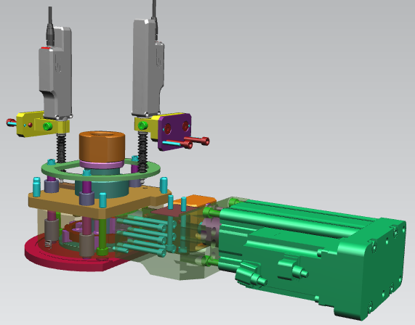
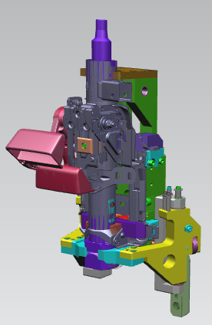
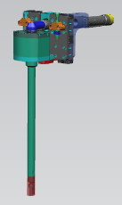

Slide 10
Přínos práce
funkční a konstrukční návrh lisovacího zařízení - možné využití dále v praxi
vzor pro navržení dalších lisovacích zařízení obdobného typu - pneumatický servolis v České republice nepředstavuje příliš frekventovaný výskyt
návrh může být i dále použit pro inovaci a zdokonalení dalších lisovacích zařízení
značný přínos pro můj osobní dovednostní a znalostní rozvoj, který bude využit i dále v mém pracovním životě

Slide 11
Závěrečné shrnutí
cíl práce naplněn
popsány funkční celky servolisu, jednotlivé operace v rámci konstrukce a montáže zařízení, ale i samotný pracovní proces během lisování
diskutovány další procesy související s konstrukcí stroje a zavedení zařízení do provozu - transport a následná instalace zařízení, údržba a obsluha servolisu, pravidelné kontroly zařízení

Slide 12
Závěrečné shrnutí
na základě zpracování práce navržena opatření:
- volba vhodného materiálu pro výrobu jednotlivých dílů
- vhodně zvolená chemická úprava materiálu – nitridace
- důkladná kontrola jednotlivých dílů
- vytvoření technologického postupu práce, resp. návodu pro montáž stroje od samotných konstruktérů

Slide 13
Děkuji za pozornost!

